Slide 1
Youtube-Clone
Réalisé par :
Babchia Karim G1 Khemiri Ghofrane G1
Moufid Emna G1 Fekih Issam G2
Année universitaire : 2021/2022

Slide 2
Plan
01
Introduction
02
Analyse et spécification des besoins
Interface & Conception
03

Slide 3
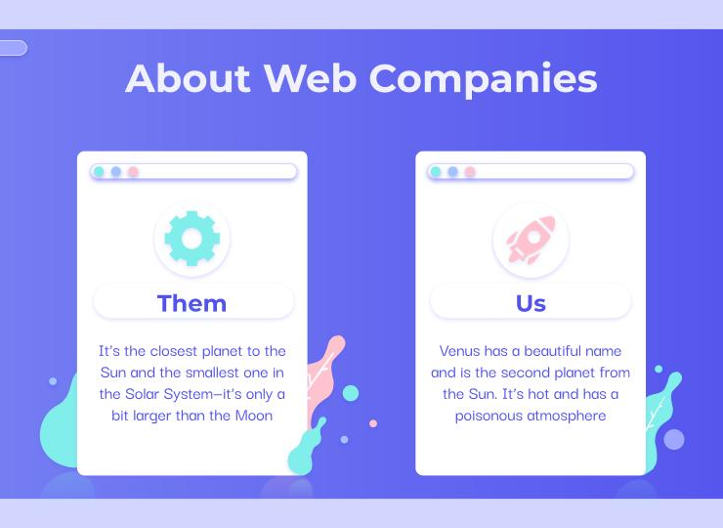
Introduction

Slide 4
Contexte Générale
Dans le cadre d’un projet de l’intégration Web demandée par madame Slama Afef , il nous a été demandée de créer un application web permettant de faire un YouTube-Clonage d’un portfolio étudiant en utilisant Reactjs .

Slide 5
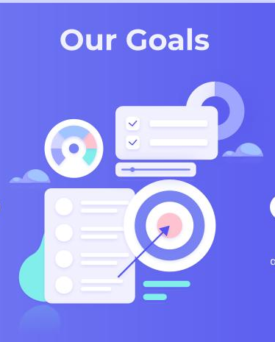
Objectif
L’objectif de ce projet est la création et la mise en place d’une application web qui fournit des vidéos d’apprentissage étudiés durant le parcours universitaire en E-business .

Slide 6
Analyse et spécification des besoins

Slide 7
Identification des acteurs
Abonné
Visiteur
Admin
Besoins Fonctionnelles

Slide 8
Identification des acteurs
Visiteur : consulter , voir les vidéos .
Admin : manipuler le site .
Abonné : s’inscrire .

Slide 9
Besoins non fonctionelles
Ergonomie
Disponibilité
Confidentialité
Sécurité

Slide 10
Interface & Conception

Slide 11
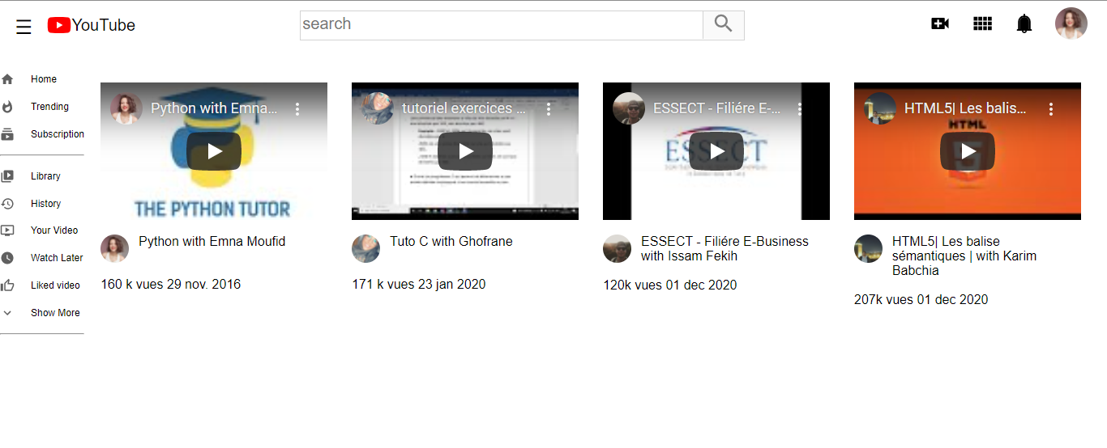

Slide 12
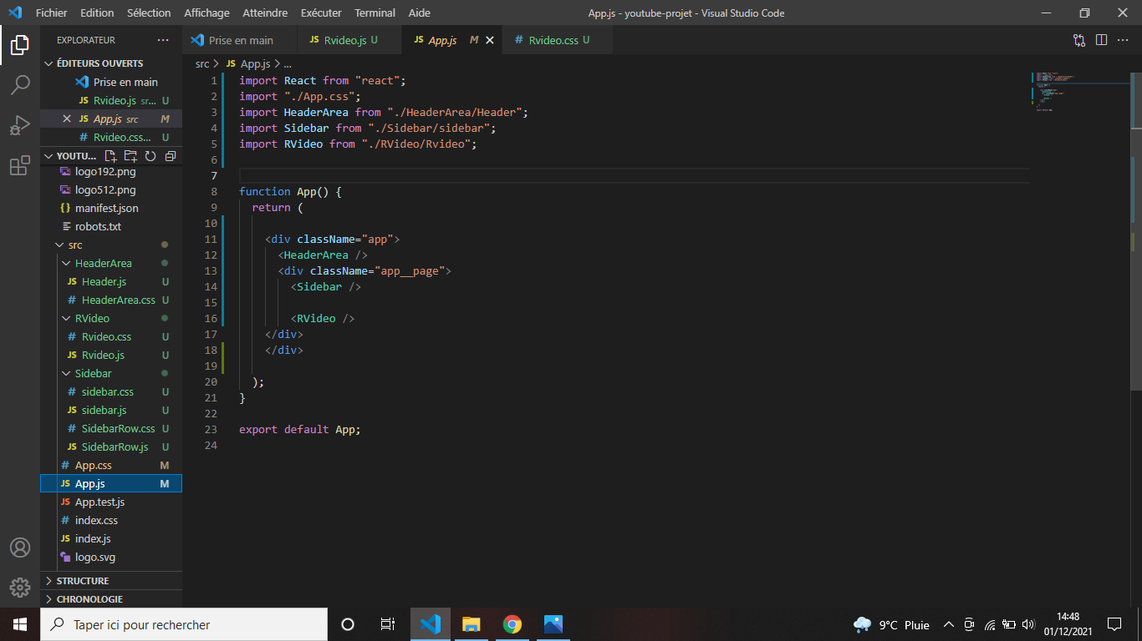
Ce fichier App.js présente le code source JavaScript de main qui englobe les composants ( HeaderAreas, sidebar , Rvideo) .

Slide 13
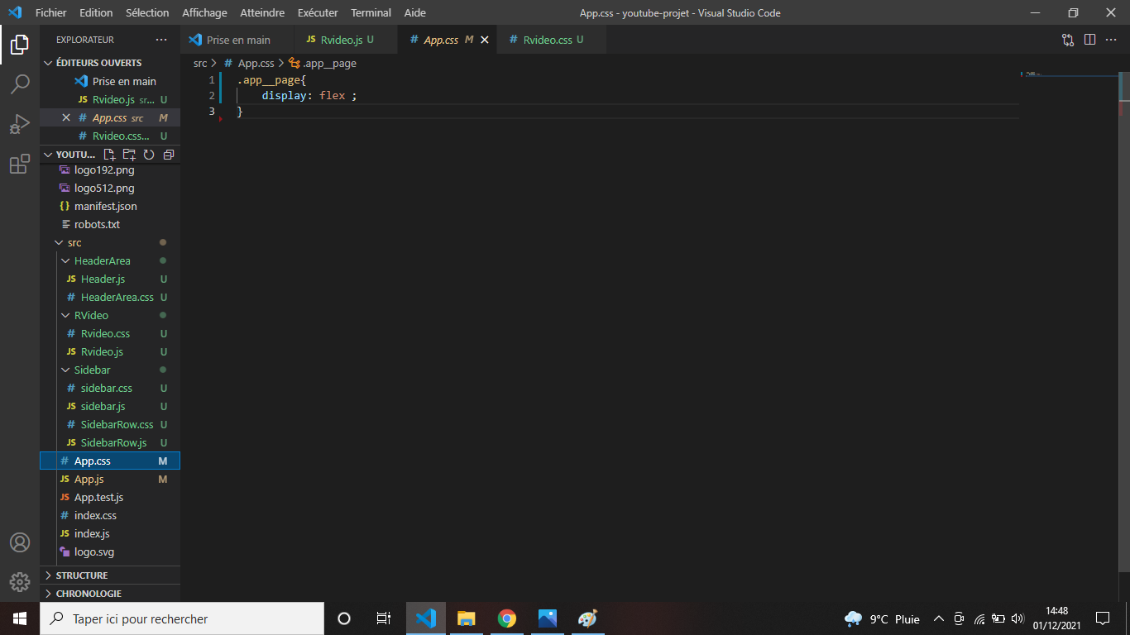

Slide 14
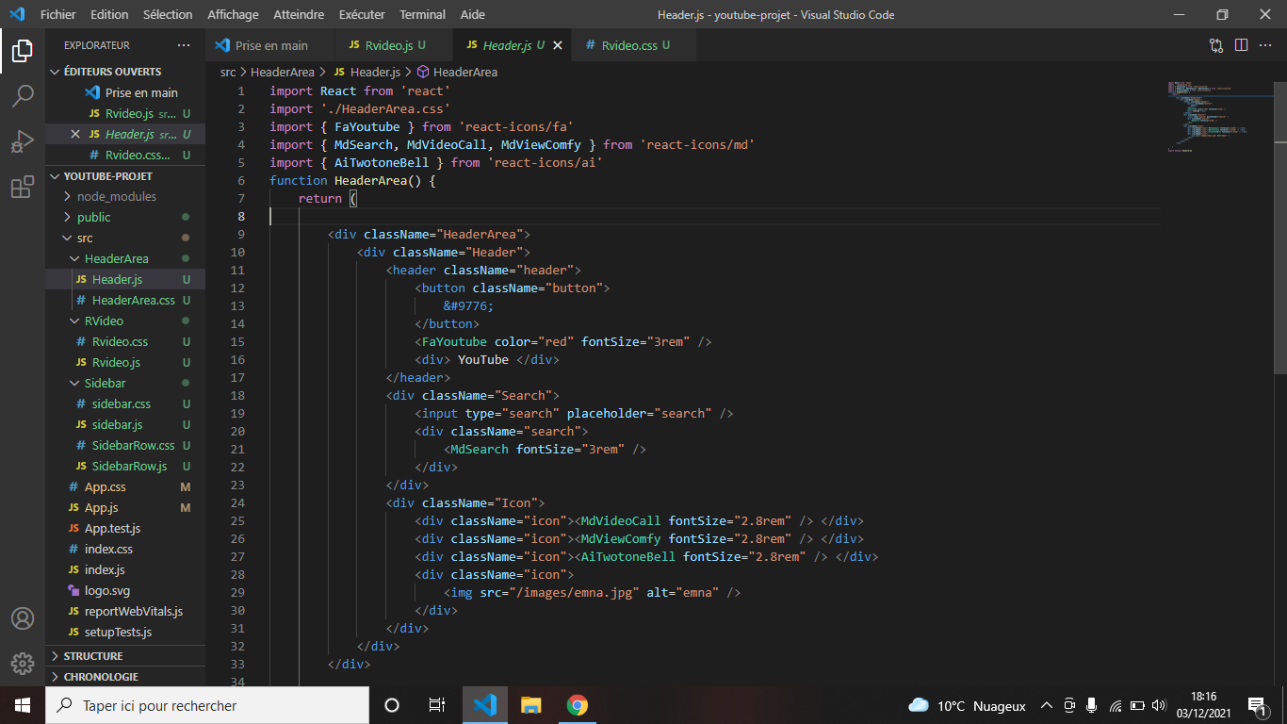
Ce fichier header.js présente le code source de composant HeaderAreas .
Ce fichier Header présente le code source de compen.

Slide 15
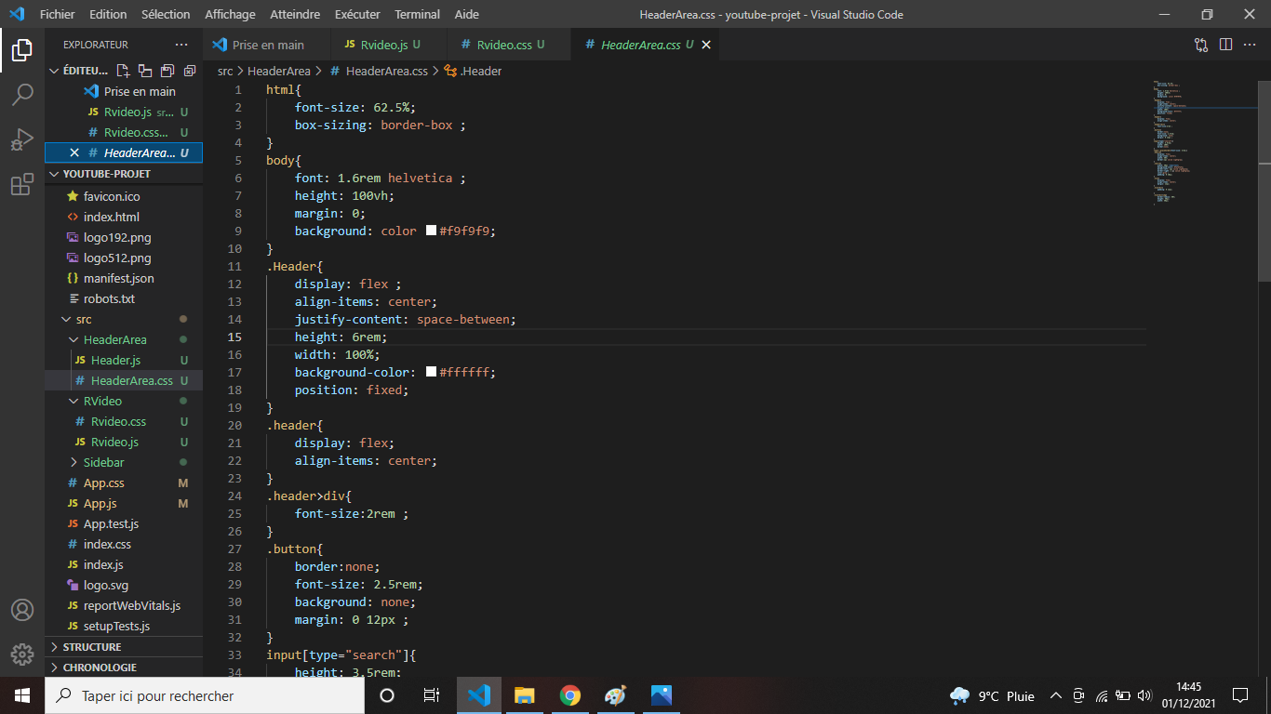

Slide 16
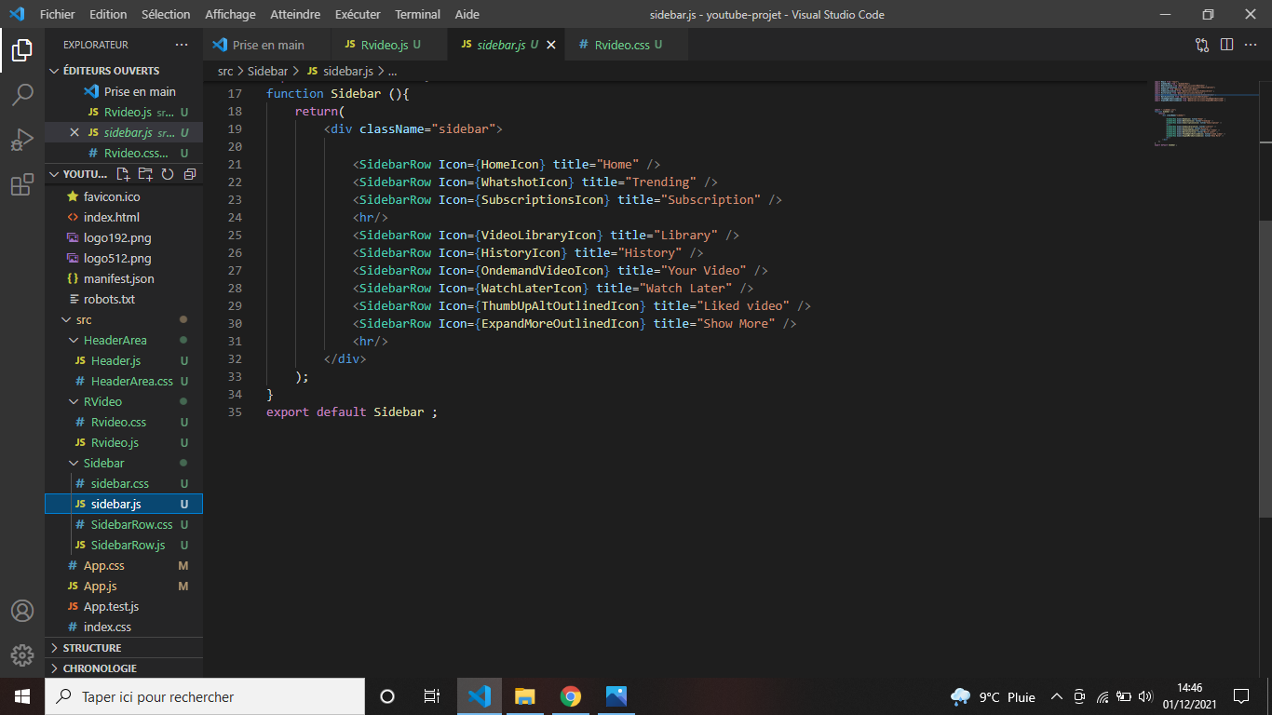

Slide 17
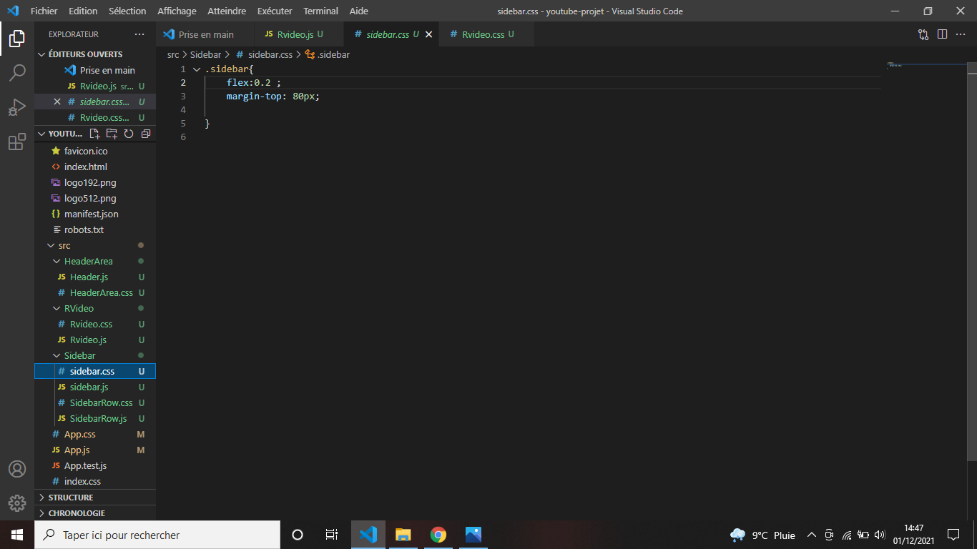

Slide 18
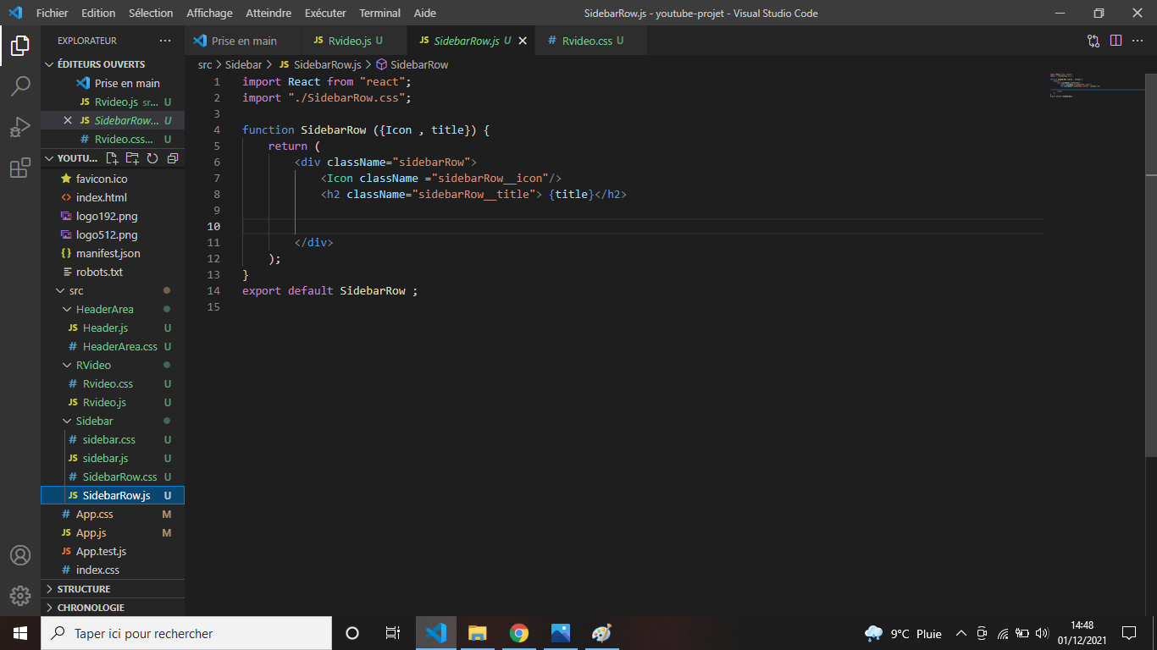

Slide 19
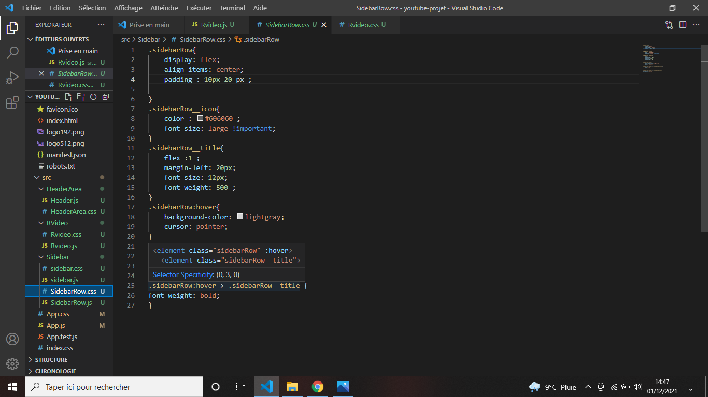

Slide 20
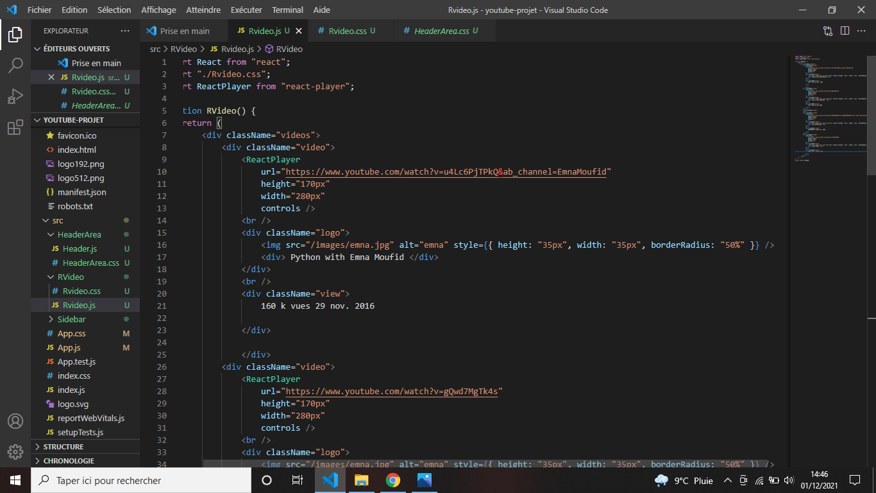

Slide 21
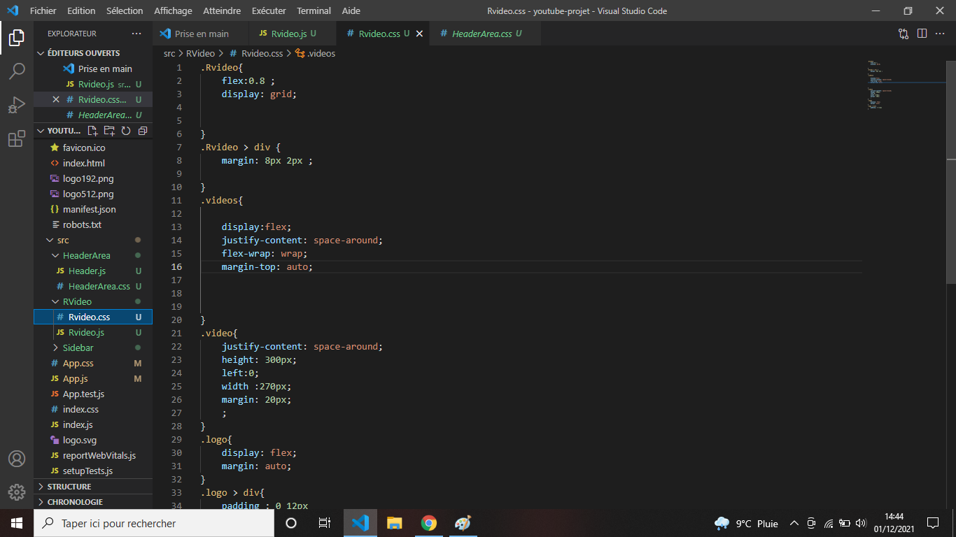

Slide 22
Merci pour votre attention .

